Slide 1

数值计算方法
Notes:
今天，我们一起开始学习《数值计算方法》这门课程。
随着社会的进步和科技的发展，数学以其独有的抽象性、准确性、广泛性，在许多领域应用并且迅速向一些新领域渗透，形成了许多交叉学科，发挥出越来越重要的作用。同时也出现了大量复杂的数值计算问题。这些计算问题如果使用传统的手算（包括借助算盘、计算器等简单计算工具）已不能胜任。

Slide 2
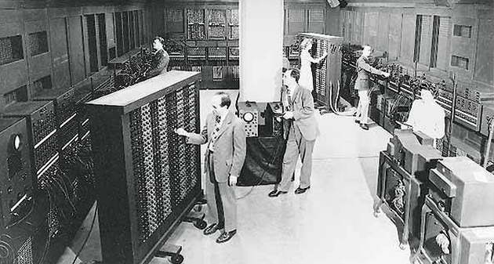

插值与拟合
数值分析也称计算方法，它是将一个数值计算问题，选取一种有序计算过程，输入到计算机执行得到计算结果，并对计算过程及结果进行分析评估的数学学科。
算法
Notes:
计算机的出现和高速发展，为数值计算问题的解决提供了强有力的支撑。计算机解决数值计算问题时，需要输入数据，编制算法才可能得到相应的结果。
使用计算机帮我们算出一个满意的结果不是一件容易的事。计算机只能按照我们输入的指令，按部就班地一条条执行，这个有顺序的指令集就是这个数值问题的算法。 通俗而言，算法是一个定义明确的计算过程，是将输入转为输出的一系列计算步骤。
计算结果的好坏，涉及到计算过程使用的算法的误差大小、稳定性能、收敛状况以及算法的复杂度等因素。

Slide 3



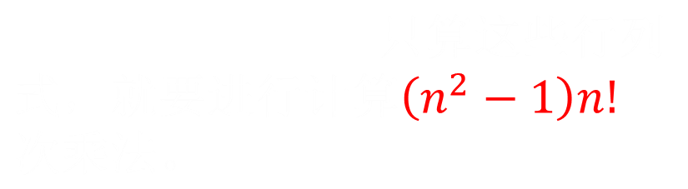
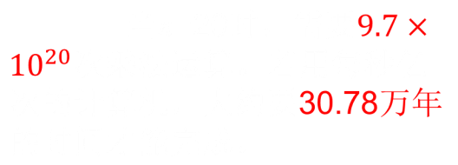
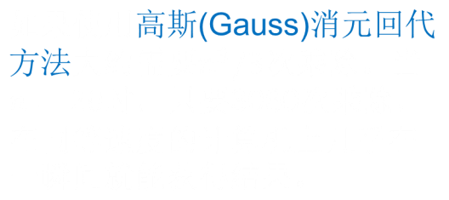
一、算法
例1：n元线性方程组求解
使用克拉默(Cramer)法则，要计算 个n阶行列式,
每个行列式要计算 个项，
计算方法就是研究各种“数值问题”的算法。一个面向计算机，有可靠理论分析且计算复杂性好的算法就是一个好算法。
算法的理论分析：主要是连续问题离散化和离散性方程数值求解，包括误差分析、稳定性、收敛性等，它刻画了算法的可靠性、准确性。
算法的复杂性包括计算的时间复杂性和空间的复杂性。即同一规模和精度下计算时间的长短和计算机内存空间占用的多少，也就是计算量和存储量的分析。
每项要计算 次乘法，
Notes:
一个给定的数值计算问题，可能有很多不同时的算法，它们都能给出近似的答案，但其所需的计算量和精确程度可能相差很大。
计算问题求解的速度，依赖于计算机处理运算的能力和算法的好坏。当选用高斯消元法求解n=20元线性方程组时，计算量仅仅只是用克拉默法则求解的36.5亿亿分之一,如果n更大一些，这个数字将更加惊人。当今公布的运行速度最快的计算机是中国“神威·太湖之光”计算机系统，运行速度大约就是10亿亿次/秒。可见，选择好算法比提高计算机系统的能力产生的效果更加突出。

Slide 4



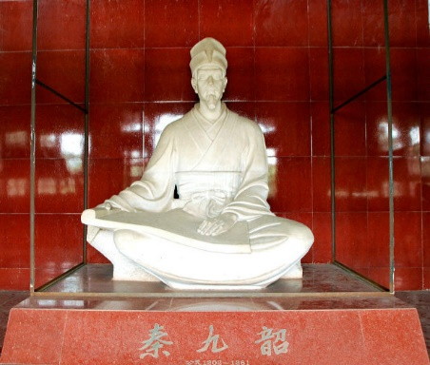

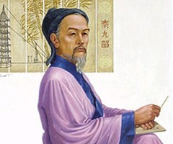
一、算法
例2：多项式求值的秦九韶方法
秦九韶(1208-1261年)，中国南宋时期数学家,著有《数书九章》，其成就代表了中世纪数学发展的主流与最高水平，在世界数学史上占有崇高的地位，对后世数学发展产生了广泛的影响。他提出一种多项式算法“秦九韶算法（1247）”比国外称为“霍纳(Hernor，英)算法（1819）”早560多年，即使在当代用计算机多项式求值时仍是最优算法。
Notes:
除了不同算法带来的计算复杂性的巨大变化之外，常用的算法还有迭代算法、线性化算法、松驰算法等。

Slide 5
能否正确有效地制定算法是科学计算成败的关键
面向计算机
可靠的理论分析
1
2
运算必须是计算机能直接处理的，算法只能包括加减乘除和逻辑运算，必须指令明确且有限。
能任意逼近达到精度要求，保证收敛性和稳定性，能估计误差。
算法
特点
4
3
实例验证有效
好的计算复杂性
通过数值实验说明算法行之有效
节省时间和空间，这关系到算法能否在计算机上实现。算法应该能高效完成计算任务。
Notes:
我们应该前期熟有关微积分、线性代数、常微分方程的基本内容。根据本课程特点，学习时我们首先要掌握方法的基本原理和思想，注意方法处理的技巧及其与计算机的结合，重视误差分析、收敛性及稳定性的基本理论；其次，要通过例子，学习使用各种数值方法解决实际计算问题；最后，就做一定数量的理论分析与计算练习掌握本课程内容。

Slide 6

二、误差
Notes:
通常准确值𝑥我们是不知道的，那么近似值的误差也就不能算出。

Slide 7


二、误差
相对误差是无量纲的量；
相对误差能更好地反映近似程度的好坏；
实际计算中，由于准确值$x$总是不知道的，常用$e^{∗}/x^{∗}$作为的相对误差，事实上，当$\frac{e^{∗}}{x^{∗}}$较小时，因$\frac{e^{∗}}{x^{∗}}−\frac{e^{∗}}{x}=\frac{−e^{∗2}}{x^{∗}\left(x^{∗}−e^{∗}\right)}=−\frac{{(\frac{e^{∗}}{x^{∗}})}^{2}}{1−\frac{e^{∗}}{x^{∗}}}$=$O({(\frac{e^{∗}}{x^{∗}})}^{2})$,
故这样处理产生的误差可忽略不计。

Slide 8



二、误差
当准确值有多位数时，常按四舍五入原则得到其近似值，近似数的最末位的半个单位就是近似数的误差限，称这个近似数准确到这一位。
定义3 若近似数的误差限是它的某一位的半个单位时，从这一位起到前面第一个非零数字为止的所有数字称为有效数字。
Notes:
利用缩放得到的误差限估计可能会比较保守，从而满足要求精度的结果出现时迭代的步数可能会比估计的迭代步数少。

Slide 9



二、误差
当准确值有多位数时，常按四舍五入原则得到其近似值，近似数的最末位的半个单位就是近似数的误差限，称这个近似数准确到这一位。
定义3 若近似数的误差限是它的某一位的半个单位时，从这一位起到前面第一个非零数字为止的所有数字称为有效数字。
Notes:
利用缩放得到的误差限估计可能会比较保守，从而满足要求精度的结果出现时迭代的步数可能会比估计的迭代步数少。

Slide 10
计算机解决科学技术实际问题的步骤及误差来源
根据实际问题建立数学模型
给出数值计算方法
1
2
本课程的任务
这是应用数学的任务，由相关专业的人员和应用数学工作者结合实际问题建立对应数学结构。
计算数学的任务，对数学模型分析研究可靠有效的算法
解决实际问题的步骤
4
3
对计算结果进行分析检验
编制算法程序上机计算
检验结果是否符合问题实际
根据求解数学模型的算法，编制算法程序并上机计算出结果

Slide 11
计算机解决科学技术实际问题的步骤及误差来源
模型误差
观测误差
1
2
建立数学模型时要对实际问题进行抽象、简化从而产生模型与实际的误差。
由观测或估计所产生的实际问题的原始数据观测工具或获取方法产生
误差
来源
4
3
舍入误差
截断误差、方法误差
由于计算机存储和记录数据受计算机的字长限制，原始的和计算进程中的舍入产生
对数学模型求解时因选择的数值计算方法产生的近似解与精确解间的误差
本课程主要讨论的误差
Notes:
解决一个数值问题时，几乎每一步都存在着误差。
对于模型误差，可通过更加合理的假设，把影响实际问题的不可忽略的因素更多地加入模型，才可能得到更加接近实际问题的结果。但这样所得的模型可能更加复杂，使模型的求解难度进一步增大。
对于观测误差，一方面可通过提高观测工具的精度和更加仔细的正确使用提高观测数据的真实性，另一方面可利用某些统计方法对原始数据进行加工处理，来缩小由于随机性所带来的误差。
对于方法误差和舍入误差，是本课程主要讨论的误差，将结合具体算法进行讨论。

Slide 12

误差分析及误差危害规避

Slide 13
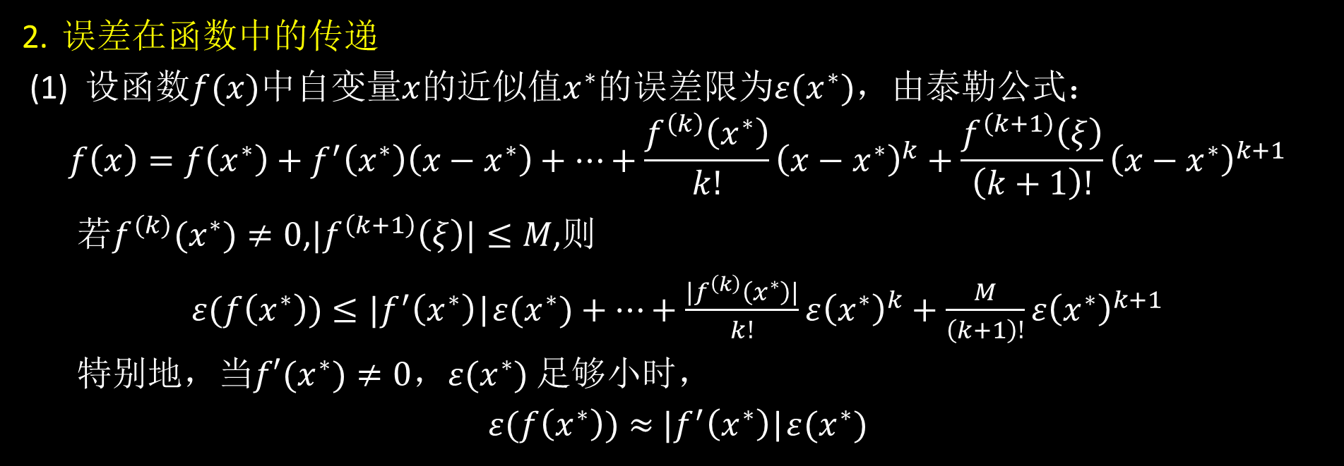

误差分析及误差危害规避

Slide 14


Slide 15

能否正确有效地制定算法是科学计算成败的关键
解决一个科学计算问题，总是围绕着这三个问题展开，即：做什么？怎么做？效果如何？
正确有效地制定算法是科学计算成败的关键
Notes:
开清楚要解决的是个什么计算问题，怎么样去解决，解决的好不好，这就是本课程的核心内容了。数学计算问题我们应该把它们进行一定的归类，然后按照类别利用我们学到的相应的知识去解决。

